Slide 1
BDOC Router介绍
潘宇轩
2015年7月

Slide 2
提纲
背景
架构方案
使用流程
具体实现
问题与展望

Slide 3
背景
BDOC 应用托管（web container，HBase等）
on Yarn
采用slider实现
不暴露端口（www.bdoc.com → host:port，对用户透明）
对外提服务供创建、停止、删除等接口（RPC，Rest）

Slide 4
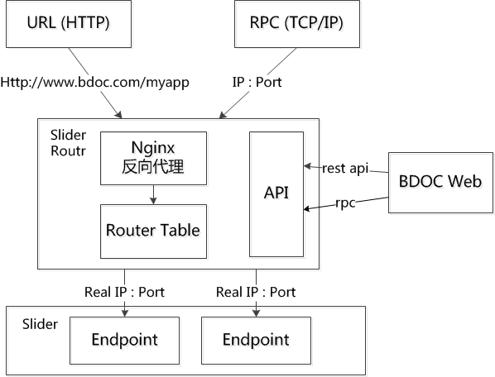
架构方案
注：当前只提供rest接口，基于tcp/ip的rpc服务还未开发。

Slide 5
使用流程
使用之前，需要管理员执行slider install-package命令，手动安装slider服务，例如tomcat，hbase等，并在container-type.xml中配置安装的服务类型和参数，配置如下：(目前仅支持tomcat，该文件支持动态加载，修改无需重启RouterNode)
<?xml version="1.0"?> <container-types> <type name="tomcat7"> <path> .slider/package/TOMCAT/slider-tomcat-app-package-tomcat7.zip </path> <appConfigJsonClass> com.cmss.slider.webapp.beans.TomcatAppConfigJson </appConfigJsonClass> <resourcesJsonClass> com.cmss.slider.webapp.beans.TomcatResourcesJson </resourcesJsonClass> </type> </container-types>

Slide 6
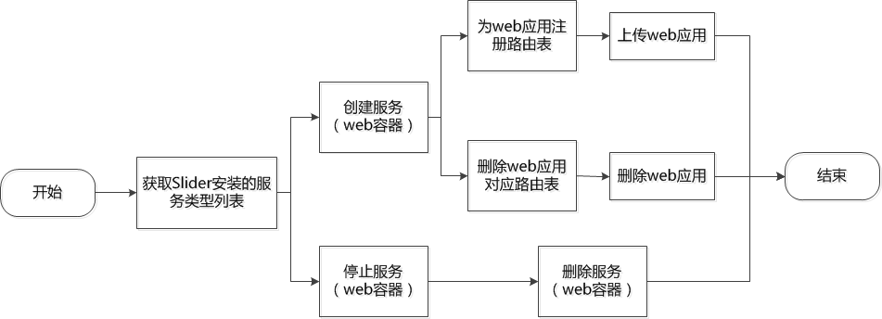
使用流程

Slide 7
具体实现
获取Slider安装的服务类型列表
通过访问rest api：
http://{host:port}/slider/v1/containers/types
实现方式：
解析管理员配置的container-type.xml文件，获取其中的所有type类型，返回类型列表。

Slide 8
具体实现
创建服务（web容器）
通过访问rest api：
http://{host:port}/slider/v1/containers/create
Body参数：
实现方式：根据传入的body命令生成对应的app_config.json和resources.json配置文件，调用
slider create –template app_config.json –resource resources.json
{ "webContainerName":"tomcat1", "webContainerType":"tomcat7", "resources":80, "connectionTimeOut":3000， "bdocQueueName": "queue1", "proxyUser": "bdoc", "accessId": "accessId1", "accessKey": "accessKey1" }

Slide 9
具体实现
停止服务（web容器）
通过访问rest api：
http://{host:port}/slider/v1/containers/stop/{containerName}
Body参数：
实现方式：采用SliderClient的接口，调用actionFreeze()方法来停止正在运行的服务。
{ "proxyUser": "bdoc", "accessId": "accessId1", "accessKey": "accessKey1" }

Slide 10
具体实现
删除服务（web容器）
通过访问rest api：
http://{host:port}/slider/v1/containers/delete
Body参数：
实现方式：采用SliderClient的接口，调用actionDestroy()方法来删除服务。没有停止的服务无法删除。
{ "webContainerName":"tomcat1", "webContainerType":"tomcat7", "proxyUser": "bdoc", "accessId": "accessId1", "accessKey": "accessKey1" }

Slide 11
具体实现
web应用注册
通过访问rest api：
http://{host:port}/slider/v1/containers/{containerName}/apps
Body参数：
实现方式：
根据containerName，在Zookeeper中寻找该web容器对应的Endpoint（ip，port）
{ "endpoint": "myapp.bdoc.com" "proxyUser": "bdoc", "accessId": "accessId1", "accessKey": "accessKey1" }

Slide 12
具体实现
2. 根据rest传入参数endpoint中的webapp名称，生成一条路由表信息，如下：
key： myapp.bdoc.com@domo-tomcat
value：
Endpoint { "api" : "server-xml.http.port", "addressType" : "host/port", "protocolType" : "tcp", "addresses" : [ { "port" : "35504", "host" : "bdi219" } ]
}
3. 修改nginx配置，加入一条路由信息，同时持久化该条路由。

Slide 13
具体实现
web应用上传
通过访问rest api：
http://{host:port}/slider/v1/containers/{containerName}/apps/{appName}/load
Body参数：
{ "appHdfsPath": "hdfs://sgdard1:1111/user/bdoc/admin/apps/web/myapp/appname.war", "proxyUser": "bdoc", "accessId": "accessId1", "accessKey": "accessKey1" }

Slide 14
具体实现
实现方式：
1. 根据containerName和appHdfsPath参数，生成一条slider agent命令
2. 通过web服务对应的SliderAppMaster，调用rpc将命令传给web服务所在的container中的slider agent
3. slider agent执行实际的命令，从hdfs上将webapp的war包下载到本地。
（注：以tomcat为例，它的实际安装路径为hadoop集群中某一台NM所在机器的本地路径，该路径对外透明，因此通过slider agent的方式来执行war包的下载）

Slide 15
具体实现
URL访问上传的web应用：(通过nginx反向代理访问)
暂行方案：通过程序修改nginx的配置文件，达到反向代理的目的，配置文件如下：
未来方案：使用Nginx lua module动态从redis中获取路由信息不用每次都修改配置文件并重启。
tcp { upstream proxy_name { server xx.xx.xx.xx //proxy-ip } server { listen xxx //proxy-port proxy_pass {host:port} //real hosted server } }
该方案缺点： 每次注册时都往nginx配置文件中添加一条记录 添加完记录后需要重启 当service过多时，会频繁重启nginx

Slide 16
具体实现
创建service并注册到slider router后，可能会因为集群运行异常导致service及component停止运行，因此需要添加zk watcher监听service或者component的运行状况。
yarn有component的重启机制
在AppRunningMonitor中，添加线程，执行添加watcher操作

Slide 17
存在的问题
当前只提供rest接口，基于tcp/ip的rpc服务还未开发。
Nginx不支持动态添加删除。
路由表持久化需要优化

Slide 18
谢谢！

